Slide 1
Randers Kommunes værdigrundlag
Notes:
I Randers Kommune har Hovedudvalget og Byrådet gennem en proces styrket og forenklet vores værdigrundlag, så der nu er fire værdier som gælder for os alle.

Slide 2
Værdierne inden i os
Vi bærer alle sammen vores værdier indeni
Vi støtter os ubevidst til vores værdier, når vi omgås andre
Værdierne afspejler sig i vores handlinger og ord
Vi arbejder hele tiden med værdierne: Når vi tager telefonen.., når vi møder borgerne…, når vi holder møder med hinanden…, når der opstår konflikter og uenigheder…
Notes:
Når vi taler om personlige værdier, vil disse altid skinne igennem og være i samspil med blandt andet organisationens værdier.
Værdierne er de normer og handlinger, som vurderes som korrekte for os hver især.
Vores individuelle værdier kommer til udtryk i de handlinger, kvaliteter og idealer, som vi hver især vurderer som betydningsfulde i vores professionelle virke. Det er vores personlige rettesnor for, hvad der er rigtigt eller forkert.
Det er den platform, vi hver især står på, når vi vurderer en situation, en handling eller et andet menneske.

Slide 3
Værdierne har betydning for
Hvem vi er som individer – hvad er værdifuldt for os hver især
Hvordan vi er sammen som kollegaskab – i teams og grupper
Hvordan vi løser vores kerneopgave og tilgår vores faglighed – hvordan vi kommunikerer og samarbejder med borgerne
Hvordan organisationen spiller sammen på kryds og tværs
Notes:
Værdierne skal fortolkes i fire niveauer som spiller sammen.

Slide 4
Randers Kommune – en værdibaseret organisation
En værdibaseret organisation er ofte kendetegnet ved:
Tillid
Hyppig feedback og nysgerrighed
Medarbejderinvolvering
Færre regler, men til gengæld stærke forventninger
Dialogsøgende – både internt og eksternt
Uformel omgangsform
Notes:
På samme måde fungerer en organisations værdier som rettesnor for organisationen og afspejles i organisationens og de ansattes handlinger, kvaliteter og idealer.
Randers Kommune er en værdibaseret organisation.
Det vil sige, at vi bruger vores værdier som et indre kompas i vores daglige arbejde.
Værdierne skal guide os alle i vores arbejdsdag
Vi skal alle vide, hvordan værdierne påvirker vores arbejdsdag, og hvordan værdierne skal afspejles i vores handlinger, kvaliteter og idealer
Min opgave som leder er at oversætte værdierne, så de giver mening i netop jeres arbejdsdag
Værdier kan være lidt diffuse, og arbejdet med værdier er derfor ikke altid lige til.

Slide 5
Randers Kommune – 4 værdier
Værdier vi står på:
Ordentlighed
Ligeværdighed
Værdier vi rækker efter:
Udvikling
Frihed
Notes:
I Randers Kommune har vi fire værdier: Ordentlighed – Ligeværdighed – Udvikling og Frihed.
Nogle gange kan de i sig selv indeholde et modsætningsforhold:
Eksempelvis: Vi vil gerne være ordentlige, men vi kan også blive for ordentlige
Vi handler ordentligt overfor fællesskabet men det føles uordentligt for individet
Værdierne kan også konflikte med hinanden:
For at være ordentlige og grundige kan vi nogle gange blive tvunget til at gå på kompromis med udvikling
Hvordan sikrer vi størst mulig frihed for borgere samtidig med, at vores ydelser skal fremme ligeværd og ligestilling?

Slide 6
Ordentlighed
Vi siger det, vi mener og gør det, vi siger
Vi kommunikerer åbent og via de rette kanaler
Vi har tillid til hinanden
Notes:
I Randers Kommune har vi fire værdier som hver har deres tilknyttede værdisætninger.

Slide 7
Ligeværdighed
Vi taler med – og ikke om hinanden – meninger og synspunkter respekteres
Vi behandler hinanden – og andre – med respekt og hensyn
Vi er ikke – og skal ikke være ens – mangfoldighed er en styrke

Slide 8
Udvikling
Vi ønsker at udvikle os og skabe nye og bedre faglige løsninger
Vi skaber plads til nye idéer og tør gå nye veje
Vi giver hinanden konstruktiv kritik, ros og ris

Slide 9
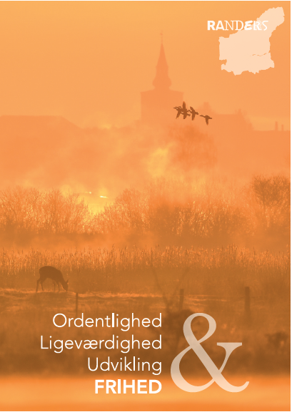
Frihed
Vi har frihed til at handle under ansvar for vores fælles mål
Vi har højt til loftet og koordinerer på tværs til gavn for borgerne
Vi er risikovillige – uden at være ufornuftige

Slide 10
Hvilken værdi er I særligt optaget af
Og hvorfor ?
Hvordan viser værdierne sig i samarbejdet
- mellem jer
- med borgerne
- med andre?
Når I skal fortælle nye kollegaer om hvordan værdierne kommer til udtryk hos jer, hvad vil I lægge vægt på ?
Hvilke værdier vil I særligt have fokus på fremadrettet?
Drøftelse af værdierne
Notes:
I kan vælge at bruge disse spørgsmål til en drøftelse, men I kan også vælge at bruge værdispillet som du finder her: https://broen.randers.dk/personale/politikker-og-aftaler/randersmodel-og-vaerdier/vaerdigrundlag/

Slide 11
Tak for i dag…

